Slide 1
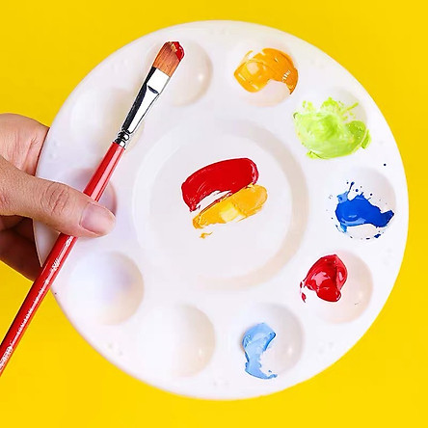
MỘT SỐ GIẢI PHÁP
TẠO HỨNG THÚ HỌC TẬP
MÔN MĨ THUẬT
Người thực hiện: Nguyễn Thị Thúy
Trường : THCS Gia Thụy

Slide 2



I. LÝ DO CHỌN GIẢI PHÁP
II. CƠ SỞ LÝ LUẬN VÀ MỤC TIÊU
III. CÁC GIẢI PHÁP CỤ THỂ
IV. KẾT QUẢ

Slide 3
I. LÝ DO CHỌN GIẢI PHÁP
Mĩ thuật là môn học thuộc lĩnh vực nghệ thuật.
Đặc trưng bộ môn
Phát triển ở học sinh khả năng quan sát, sáng tạo, nhiều kĩ năng khác nhau.
Nhu cầu phát triển toàn diện
Đáp ứng mục tiêu giáo dục hài hòa về đức, trí, thể, mỹ.
Thực trạng học sinh
Một số học sinh chưa hứng thú với môn học Mĩ thuật.

Slide 4
II. CƠ SỞ LÝ LUẬN VÀ MỤC TIÊU
Mĩ thuật là môn học trực quan, đối tượng của môn mĩ thuật thường là những gì ta có thể nhìn thấy, có hình, khối, đậm, nhạt, màu sắc.
1. Cơ sở lý luận
Sử dụng linh hoạt các phương pháp dạy học giúp học sinh phát triển nhận thức các ngôn ngữ tạo hình và biết cảm nhận về cái đẹp, mang đến cho học sinh những bài học thú vị, bổ ích.
Title 4

Slide 5
II. CƠ SỞ LÝ LUẬN VÀ MỤC TIÊU
- Nâng cao phát triển khả năng sáng tạo và tưởng tượng của học sinh, tạo hứng thú, sự ham học môn Mĩ thuật.
2. Mục tiêu
- Phát triển khả năng biểu đạt bằng ngôn ngữ tạo hình, ngôn ngữ giao tiếp và đánh giá.
-Biết cách sử dụng đường nét, hình khối, kích cỡ, bố cục, đậm nhạt, màu sắc.
-Biết cách sử dụng linh hoạt các chất liệu.
Khích lệ sự hứng thú, tích cực với môn học Mĩ thuật.
Hăng hái tham gia các cuộc thi vẽ tranh.
Title 4

Slide 6
III. CÁC GIẢI PHÁP CỤ THỂ
1
2
3
4
Giải pháp 1. Thay đổi không gian học tập.
Giải pháp 2. Đa dạng các chất liệu.
Giải pháp 3. Tổ chức vẽ tranh theo chủ đề.
Giải pháp 4. Tham gia các cuộc thi, dự án.

Slide 7
III. CÁC GIẢI PHÁP CỤ THỂ
Giải pháp 1. Thay đổi không gian học tập.
-Tổ chức học ở các địa điểm khác nhau trong trường, tạo cảm giác mới mẻ, thoải mái.

Slide 8
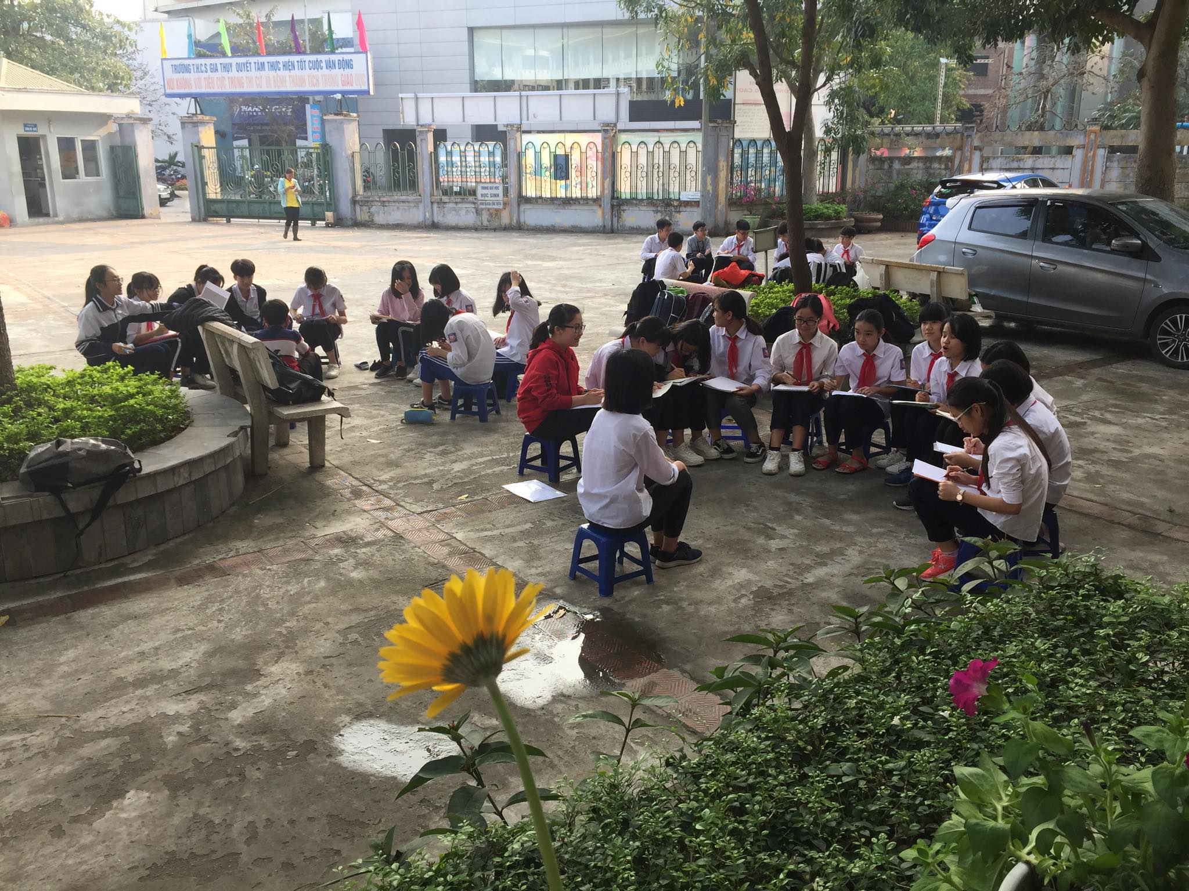
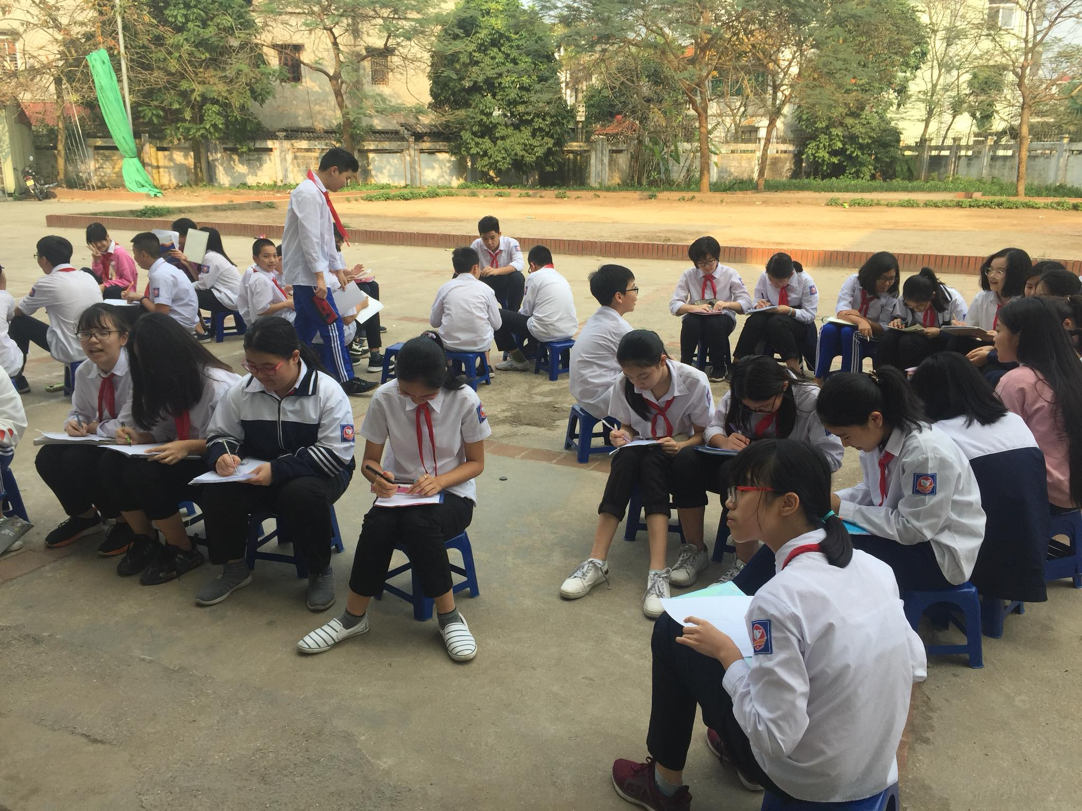
III. CÁC GIẢI PHÁP CỤ THỂ
Vẽ chân dung

Slide 9
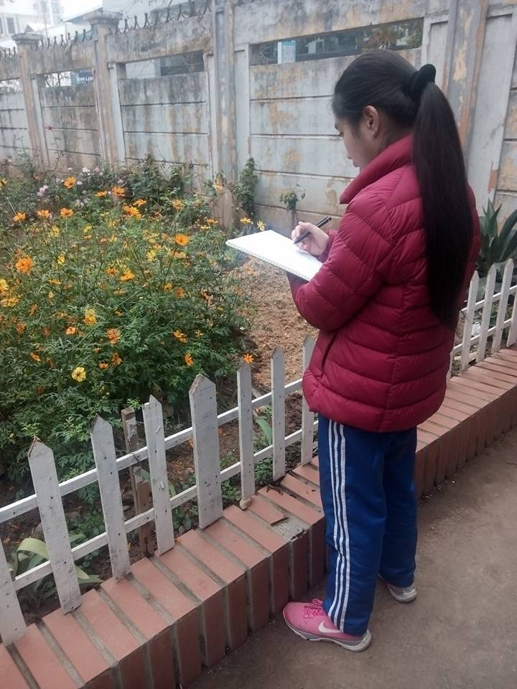
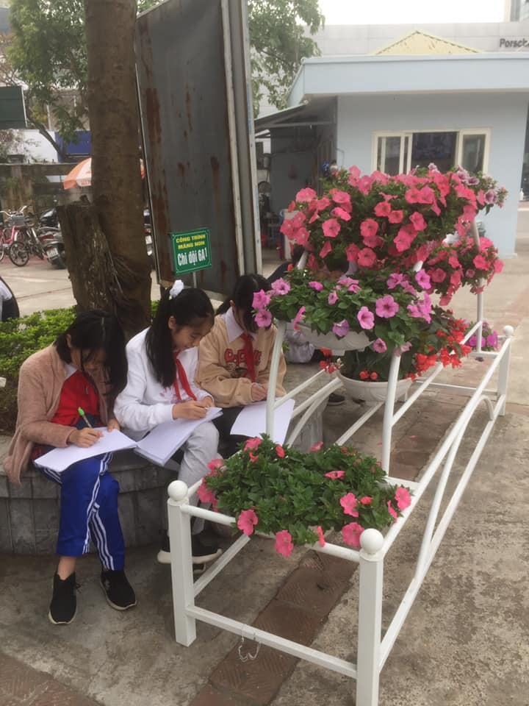
III. CÁC GIẢI PHÁP CỤ THỂ
Kí họa ngoài trời

Slide 10
III. CÁC GIẢI PHÁP CỤ THỂ
Sáp màu
Giải pháp 2. Đa dạng các chất liệu.
Chì màu
Acrilic
Màu nước
Đất nặn
.

Slide 11
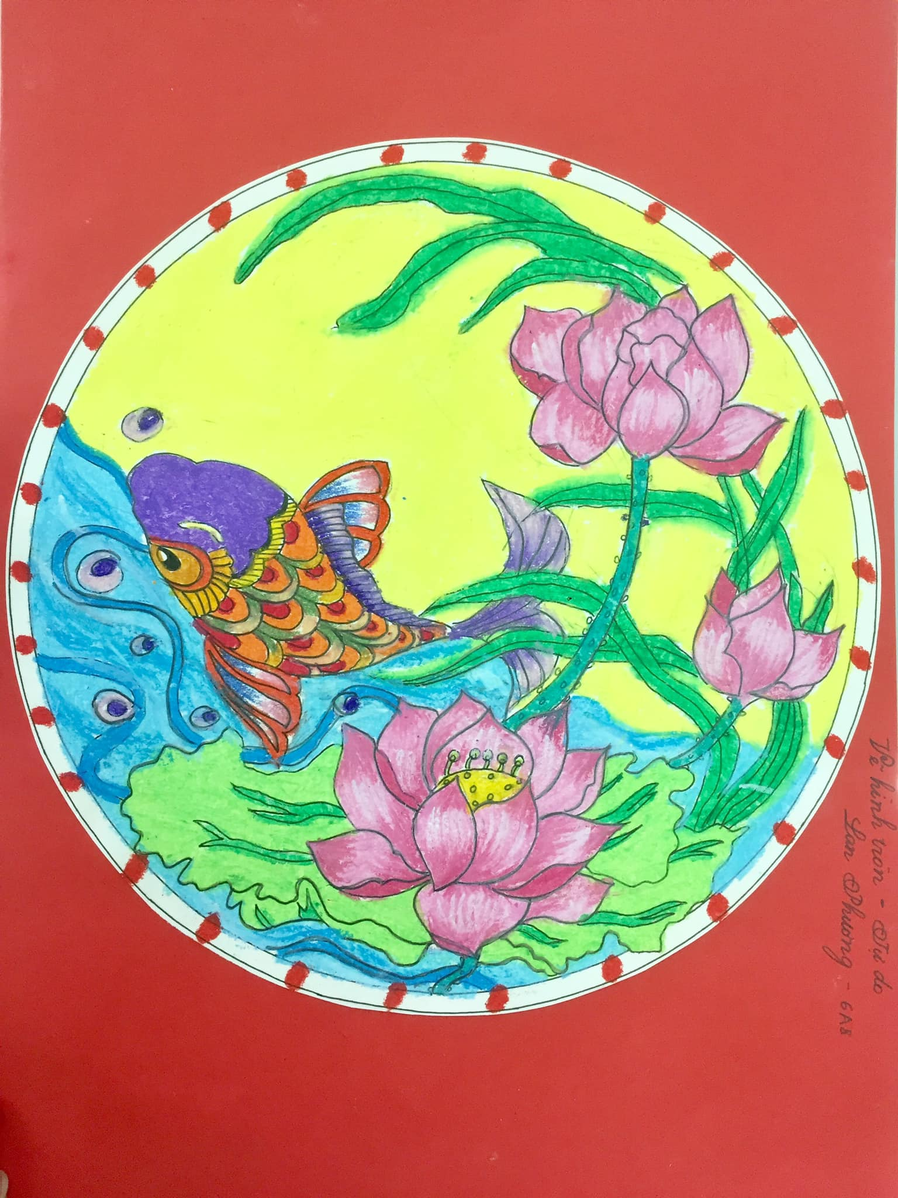
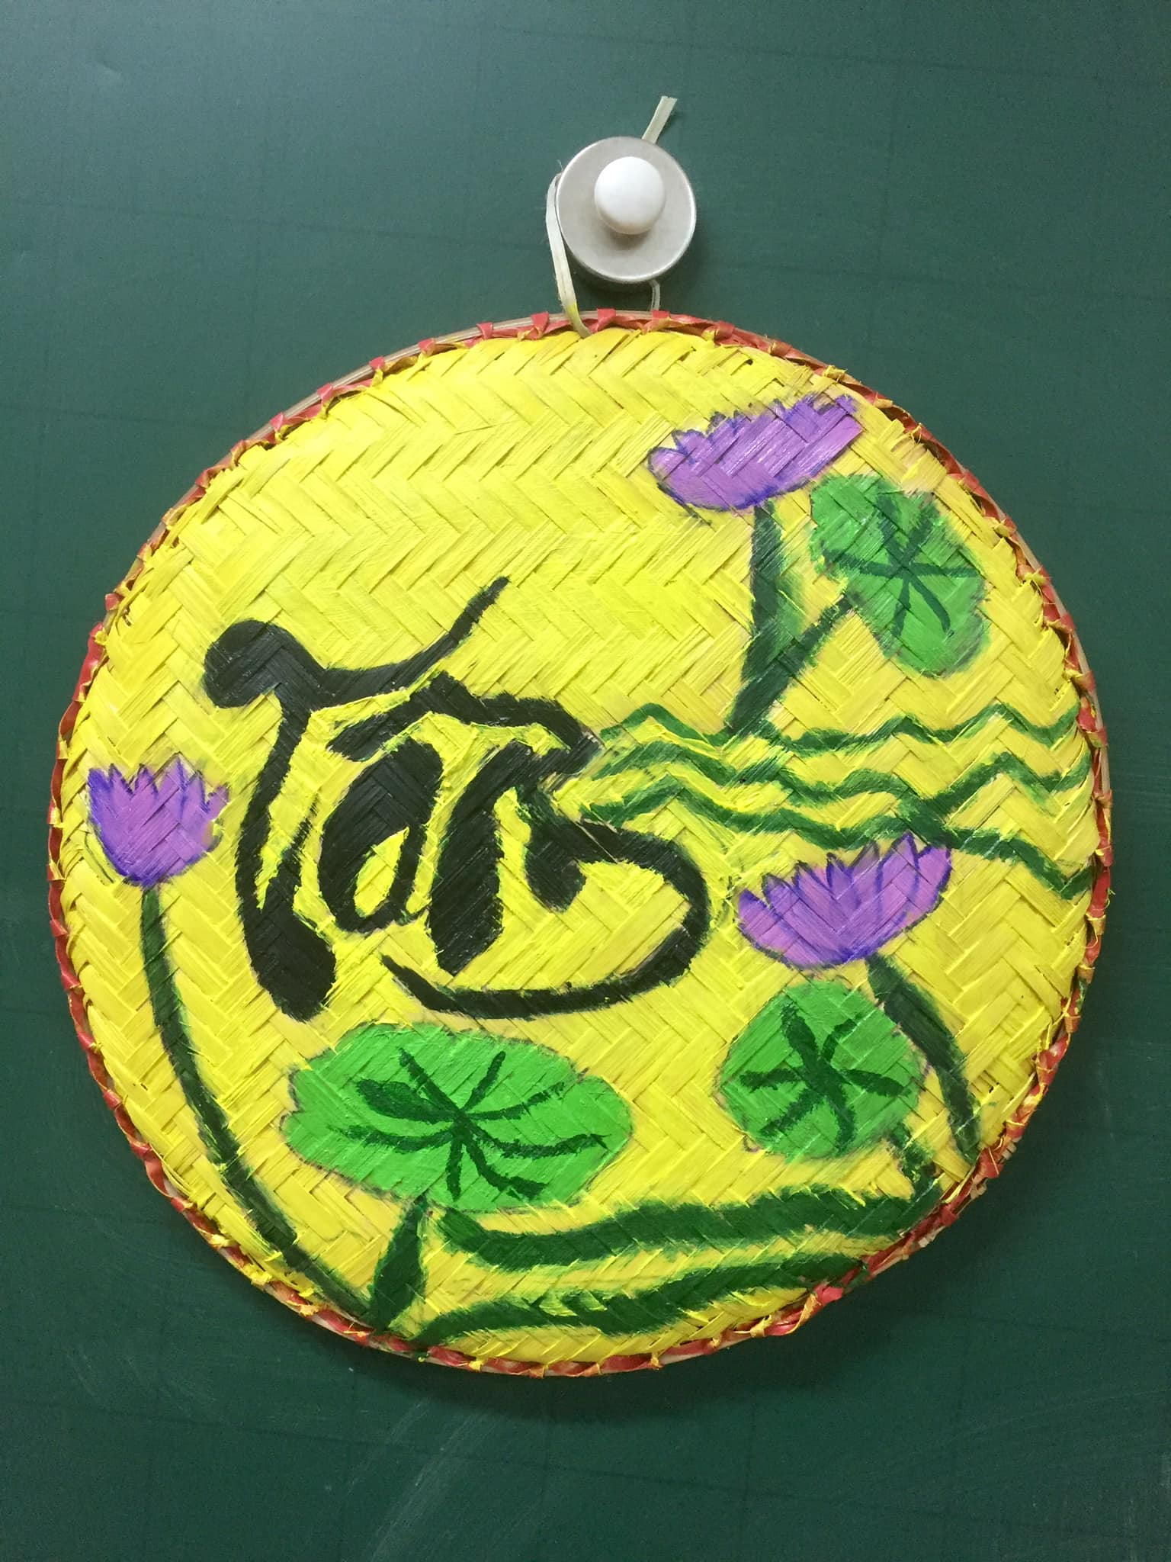
III. CÁC GIẢI PHÁP CỤ THỂ
Chất liệu màu sáp kết hợp màu chì
Chất liệu màu acrylic vẽ trên mẹt tre

Slide 12
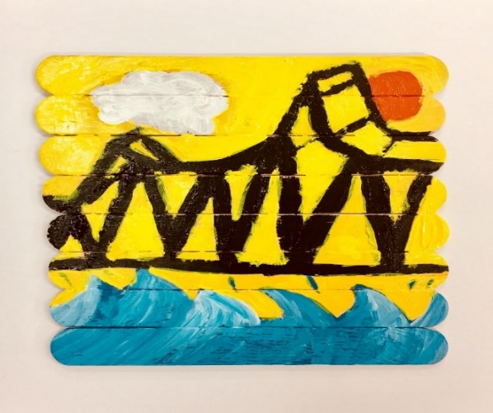
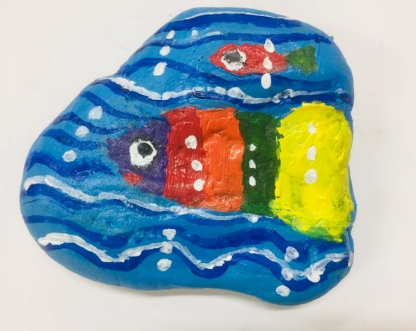
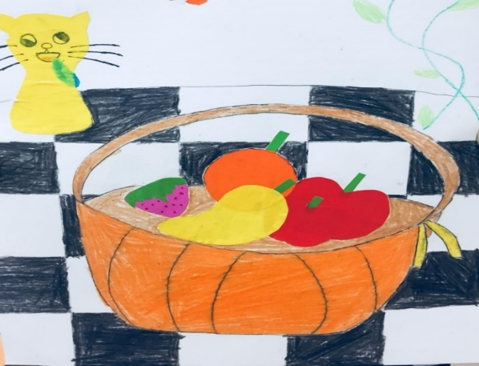
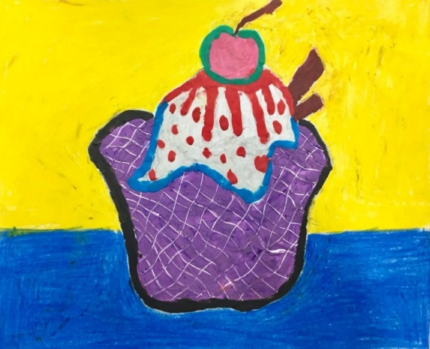
III. CÁC GIẢI PHÁP CỤ THỂ
Chất liệu màu acrylic vẽ trên que kem
Chất liệu màu acrylic vẽ trên đá cuội
Chất liệu màu sáp kết hợp giấy thủ công
Chất liệu đất sét

Slide 13
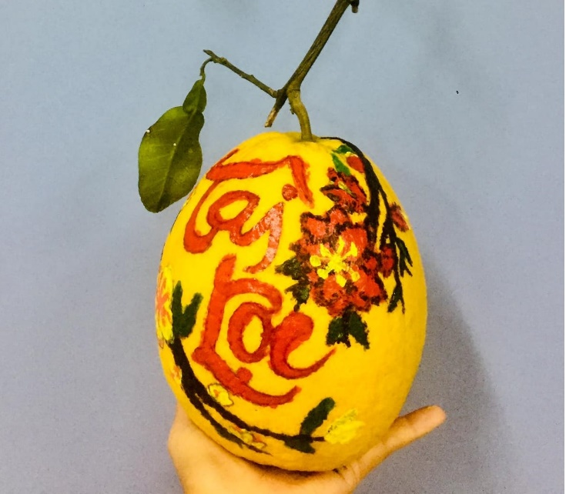
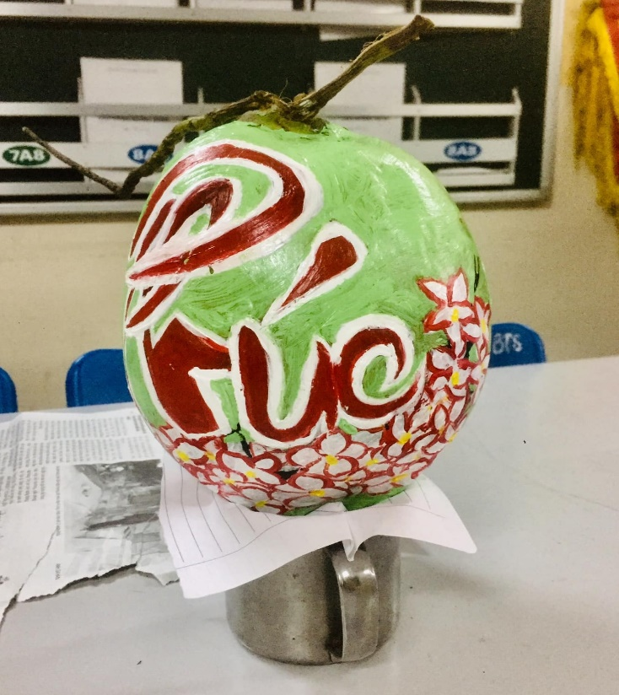
III. CÁC GIẢI PHÁP CỤ THỂ
Chất liệu màu acrylic vẽ trên quả bưởi, quả dừa

Slide 14
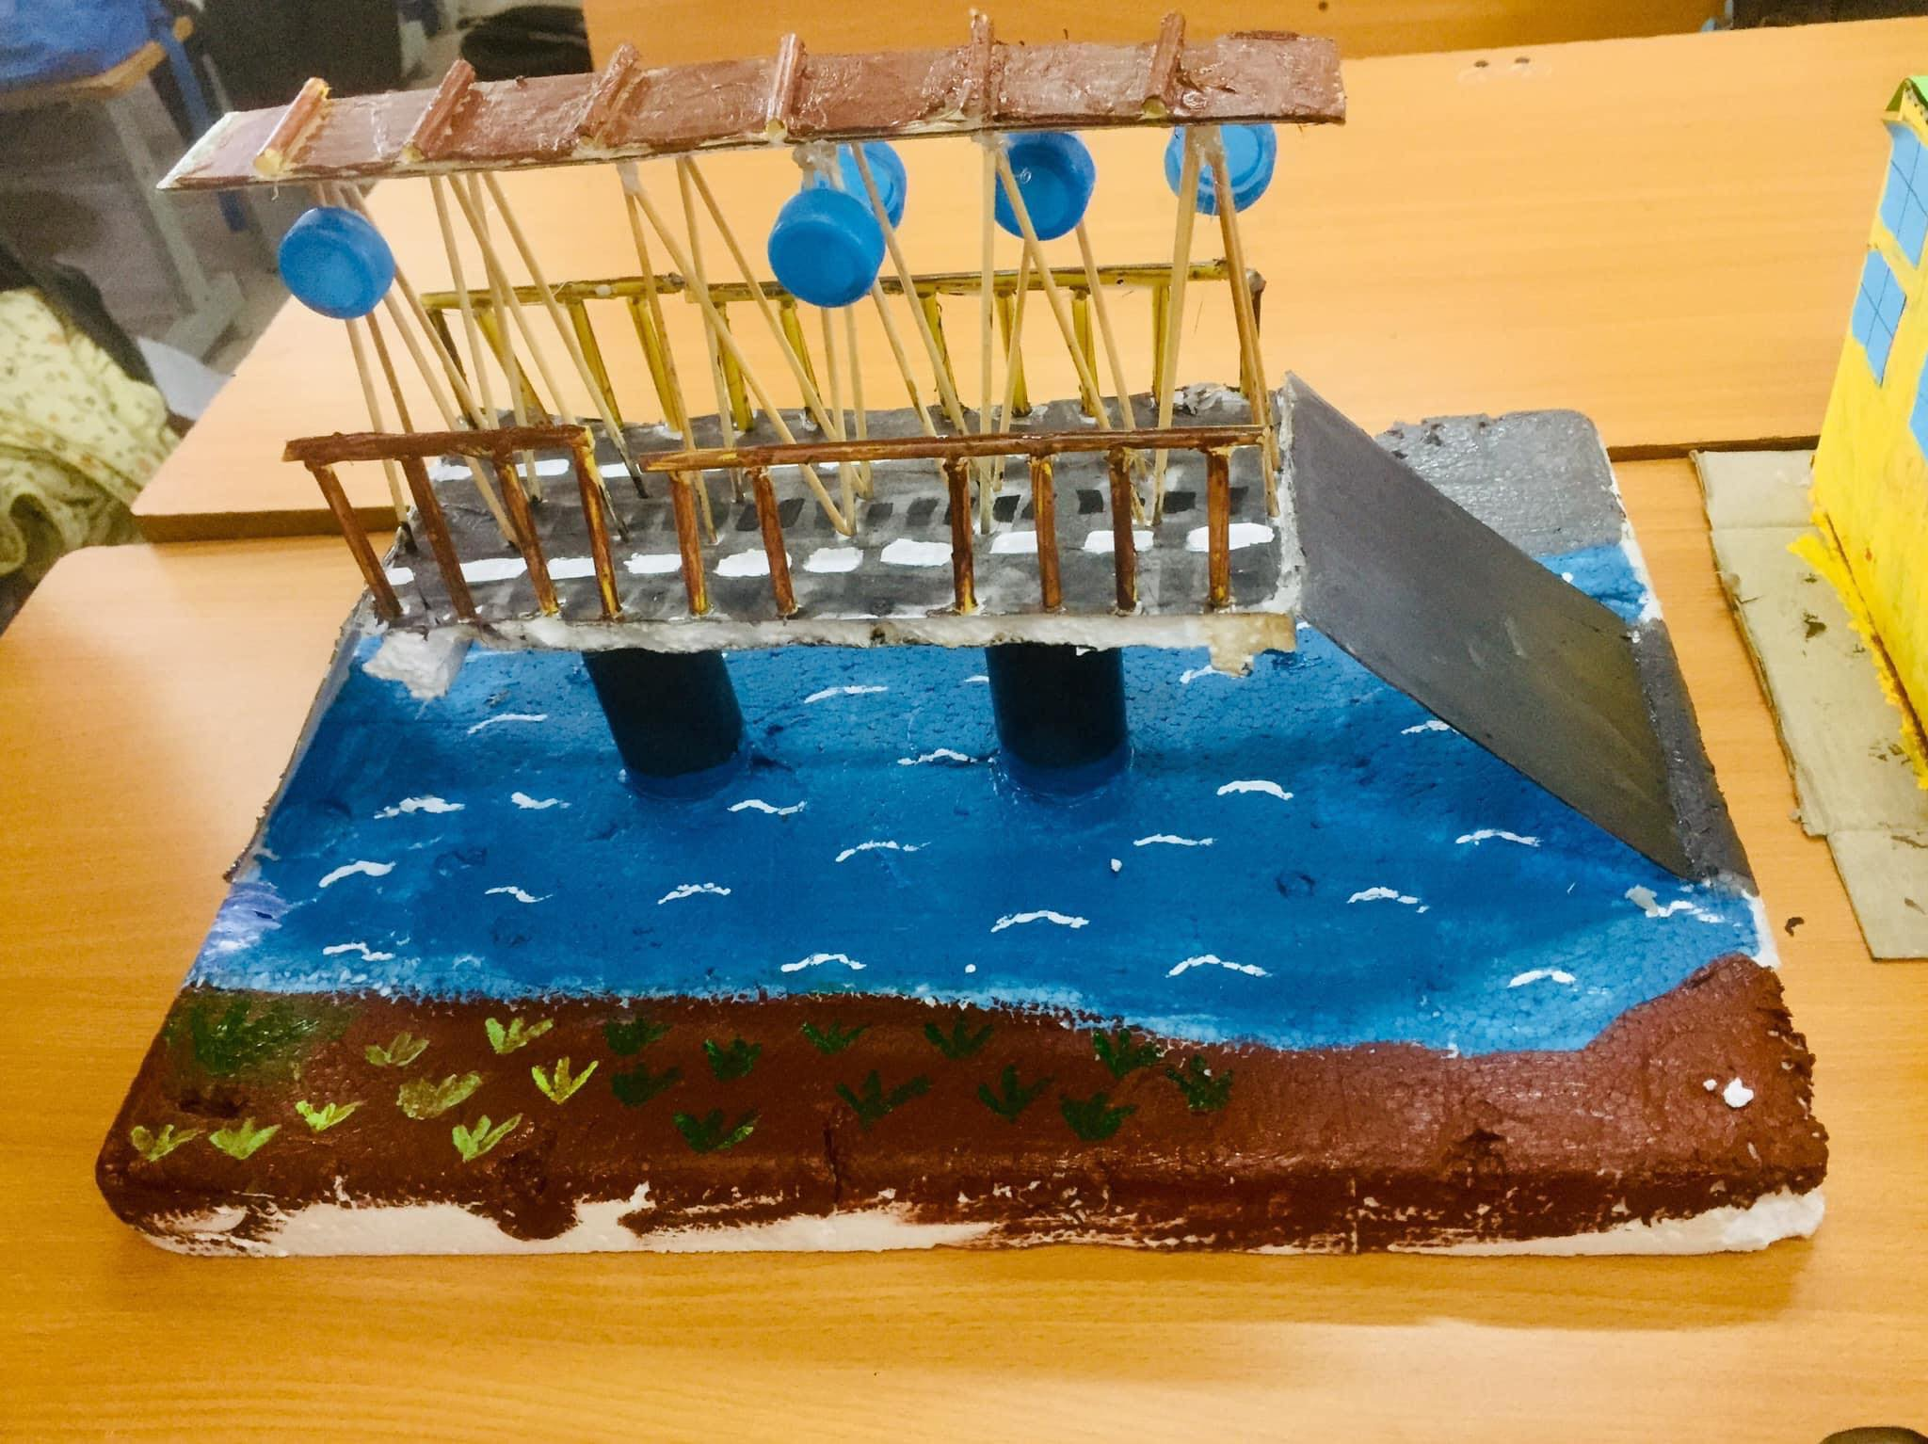
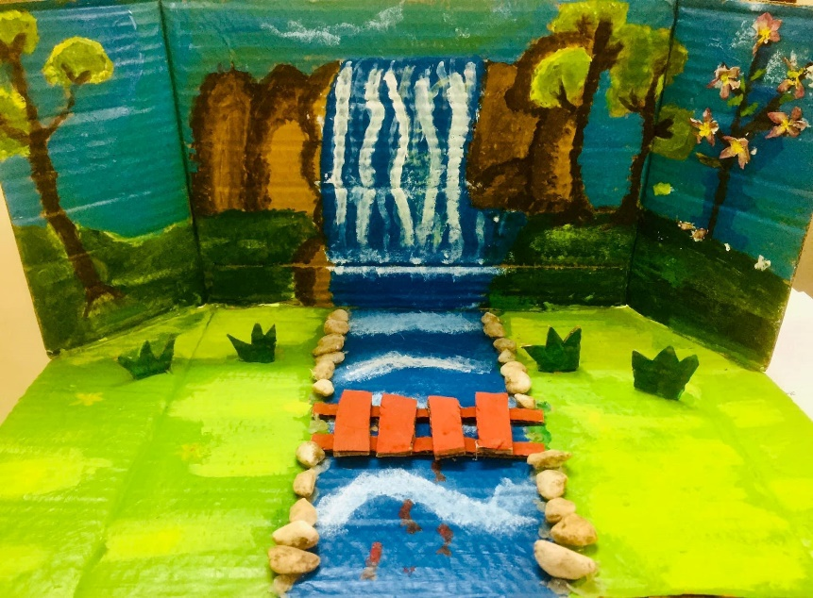
III. CÁC GIẢI PHÁP CỤ THỂ
Mô hình cầu Long Biên
Mô hình phong cảnh núi rừng

Slide 15
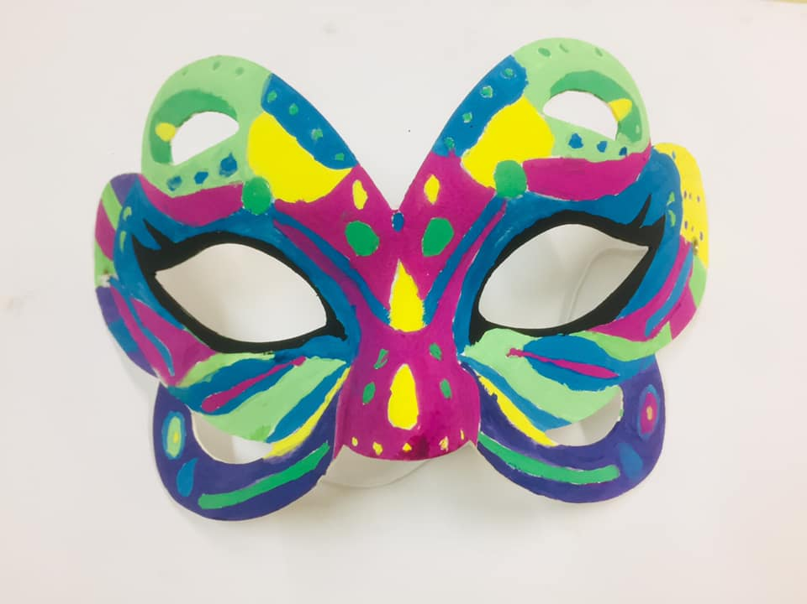
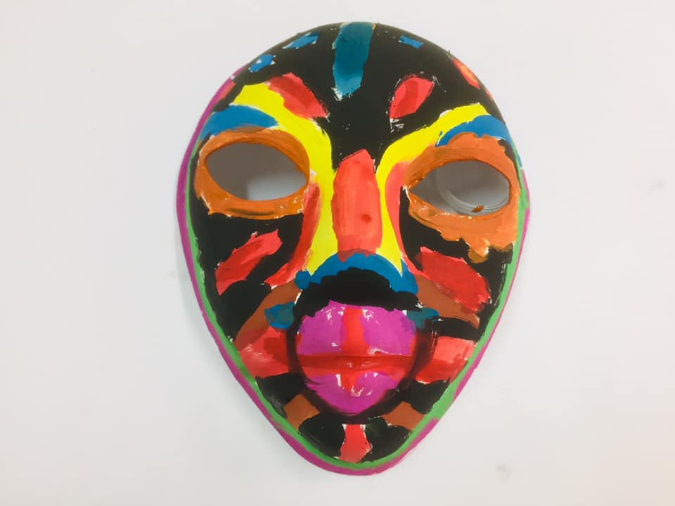
III. CÁC GIẢI PHÁP CỤ THỂ
Tạo dáng và trang trí mặt nạ

Slide 16
III. CÁC GIẢI PHÁP CỤ THỂ
Vẽ về nội dung tác phẩm văn học
Giải pháp 3.
Tổ chức vẽ tranh theo chủ đề.
Thiết kế thời trang
Chủ đề Ngày 8/3
Chủ đề ngày Giáng sinh
Chủ đề ngày tết

Slide 17
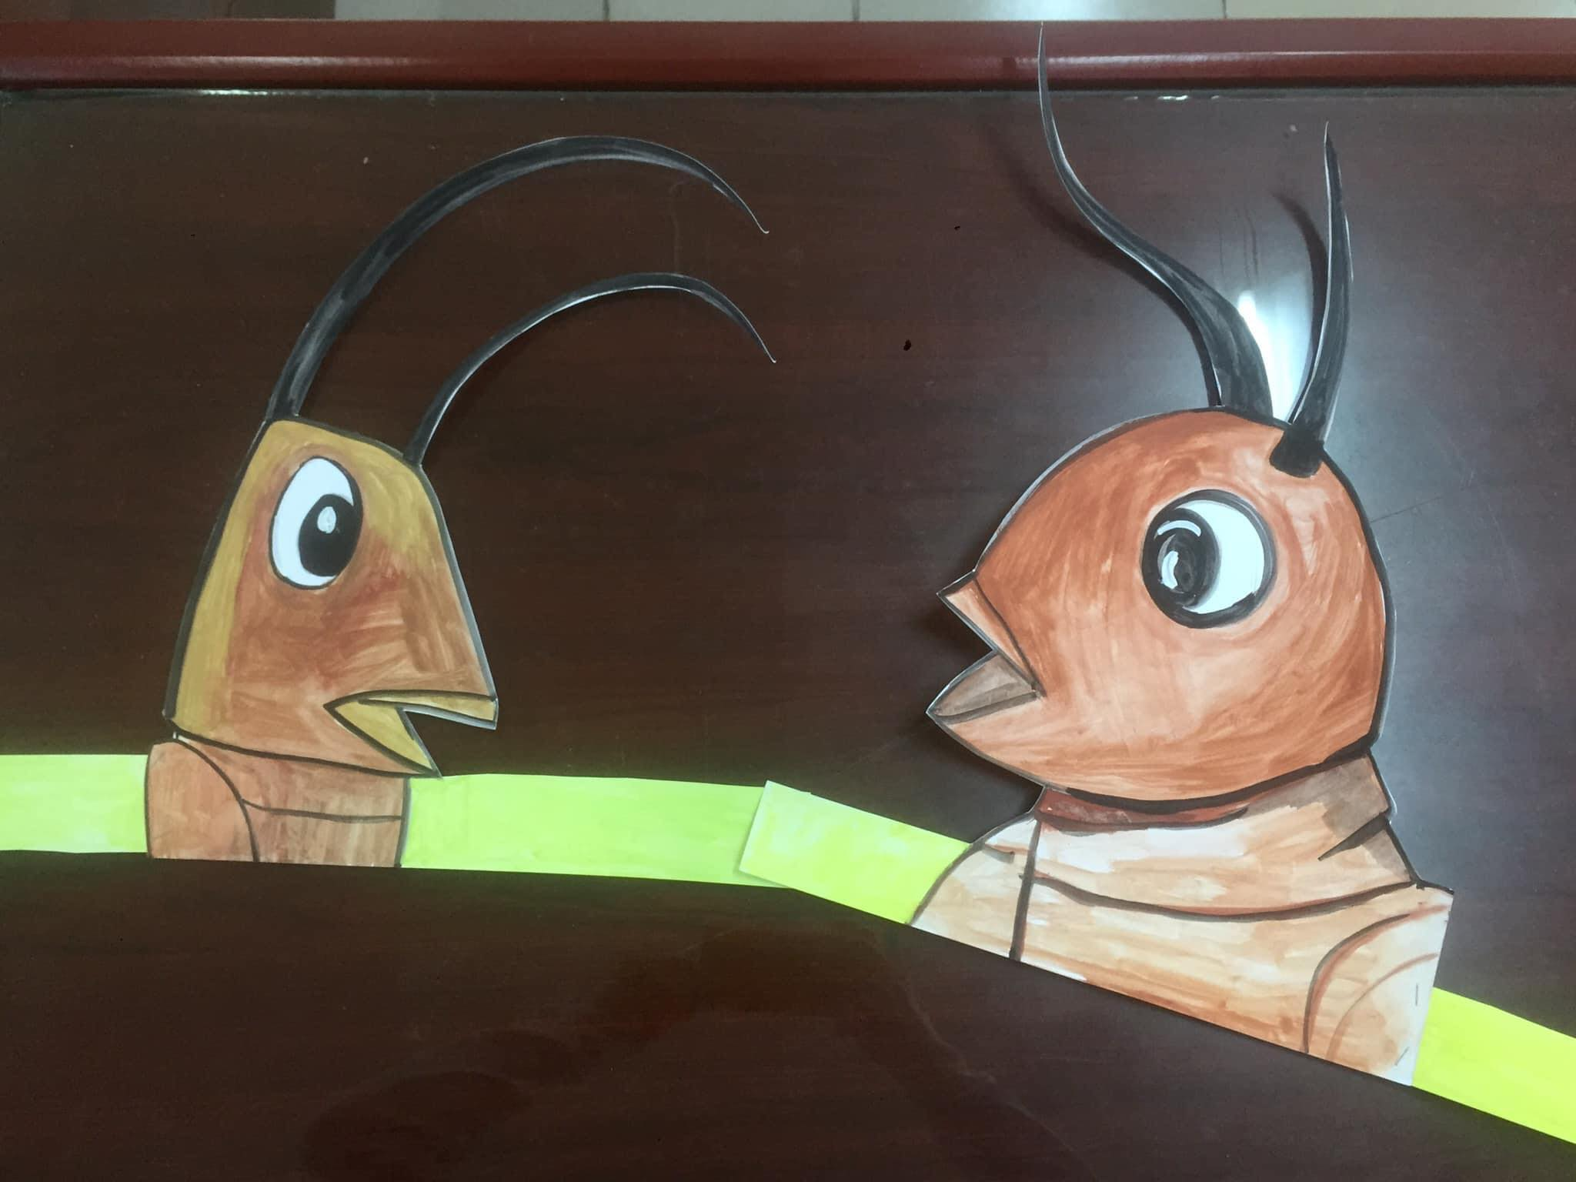
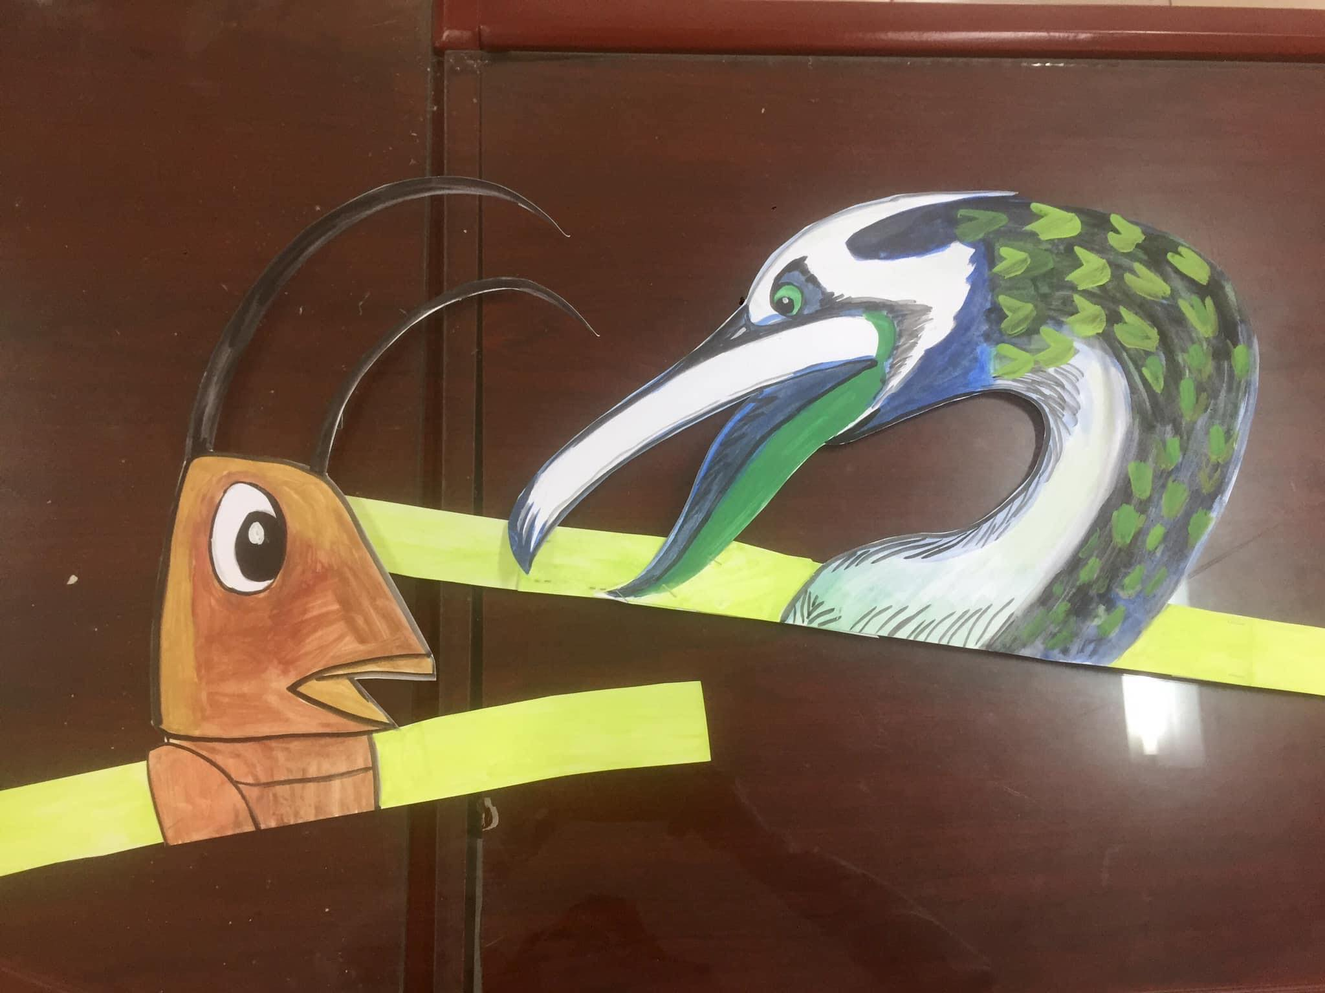
III. CÁC GIẢI PHÁP CỤ THỂ
Vẽ tranh nội dung tác phẩm văn học
Dế mèn phiêu lưu kí

Slide 18
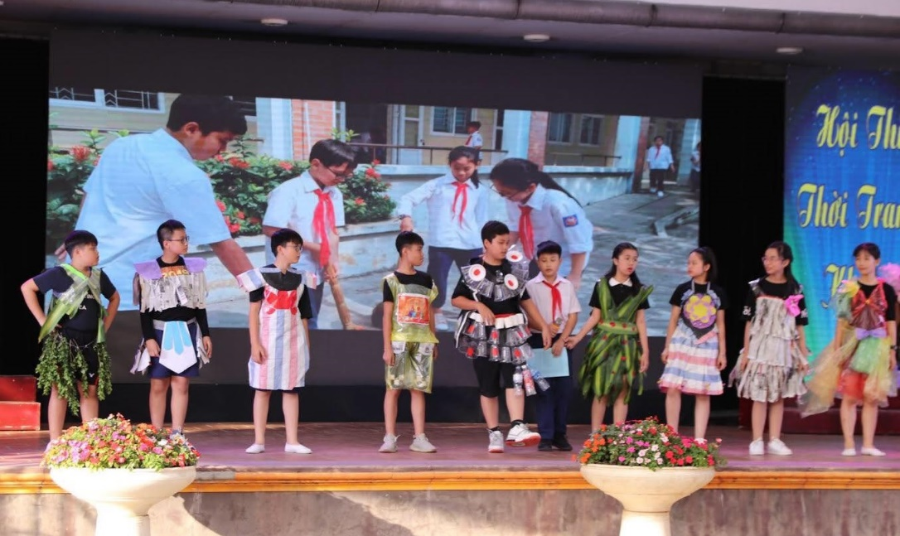
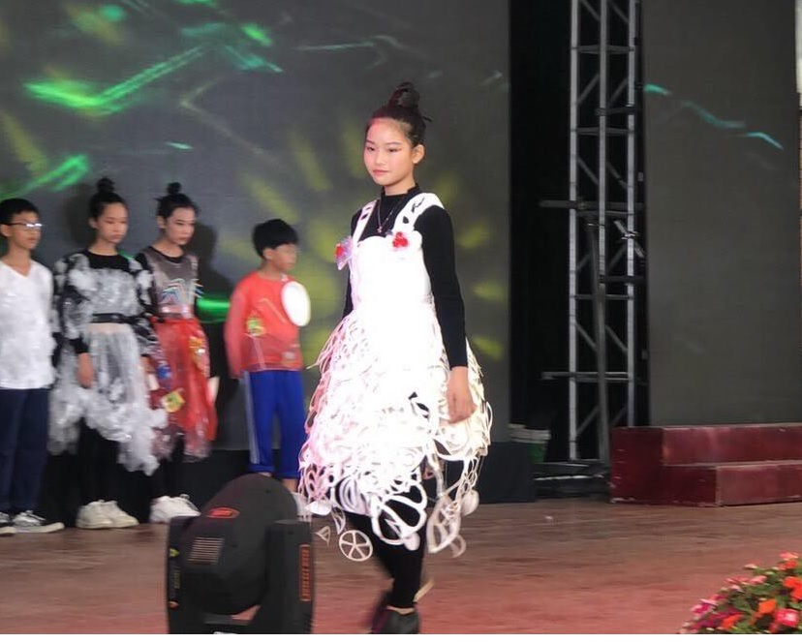
III. CÁC GIẢI PHÁP CỤ THỂ
Thiết kế thời trang chào mừng 20/11
của lớp 6A1

Slide 19
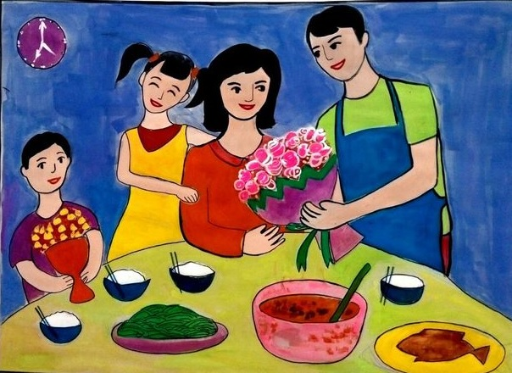
III. CÁC GIẢI PHÁP CỤ THỂ
Chủ đề ngày 8/3

Slide 20
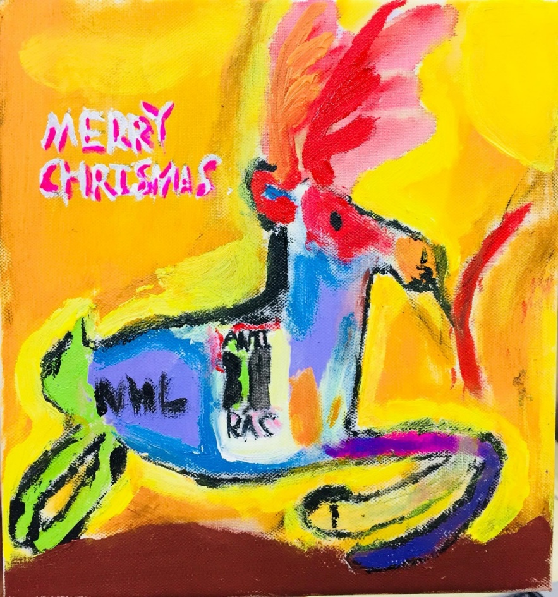
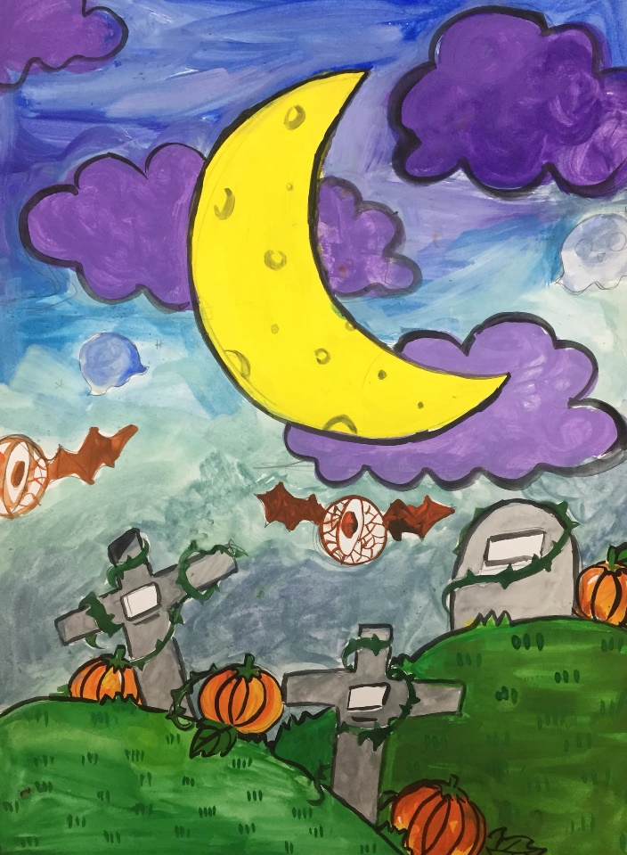
III. CÁC GIẢI PHÁP CỤ THỂ
Chủ đề Giáng sinh
Chủ đề Halloween

Slide 21
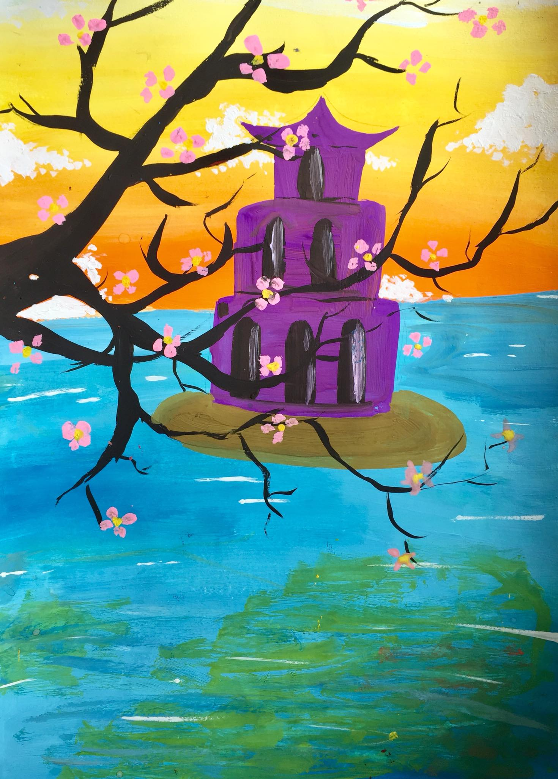
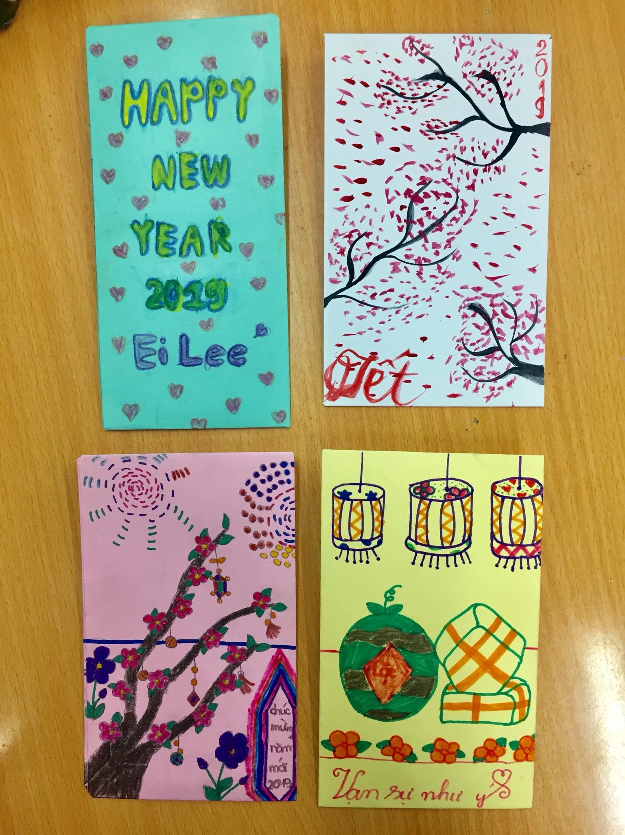
III. CÁC GIẢI PHÁP CỤ THỂ
Chủ đề Tết

Slide 22
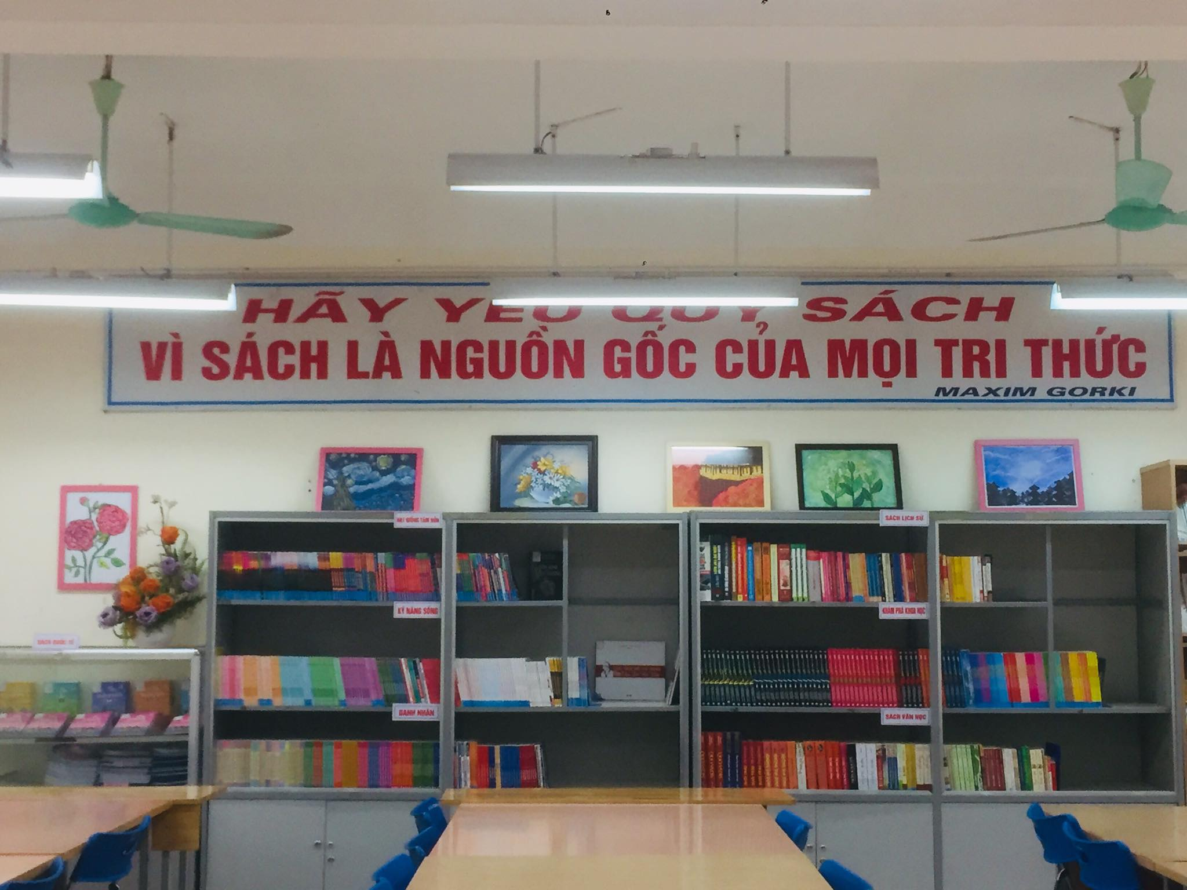
III. CÁC GIẢI PHÁP CỤ THỂ
Tranh treo ở thư viện

Slide 23
III. CÁC GIẢI PHÁP CỤ THỂ
Dự án Những dòng sông trên thế giới.
Giải pháp 4.
Tham gia các cuộc thi và dự án.
Bác Hồ với thiếu nhi- thiếu nhi với Bác Hồ.
Giải cứu trái đất
Bảo vệ sức khỏe và phòng chống covid.
Chiếc ô tô mơ ước.
Không gian sinh động của khoa Nhi

Slide 24
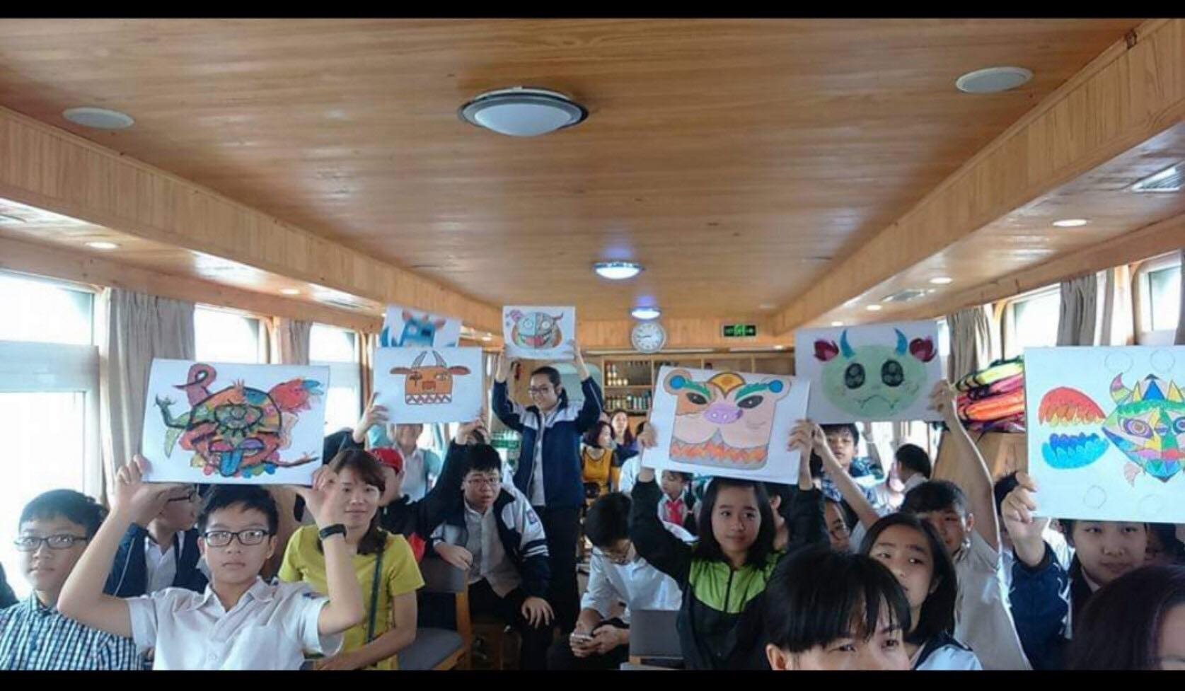
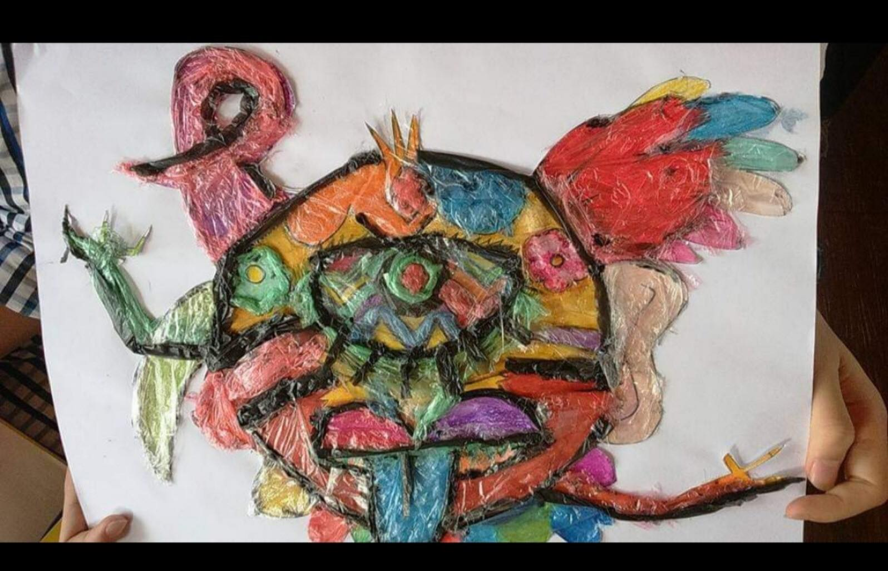
III. CÁC GIẢI PHÁP CỤ THỂ
Tác phẩm của học sinh tham gia dự án
Những dòng sông trên thế giới.

Slide 25
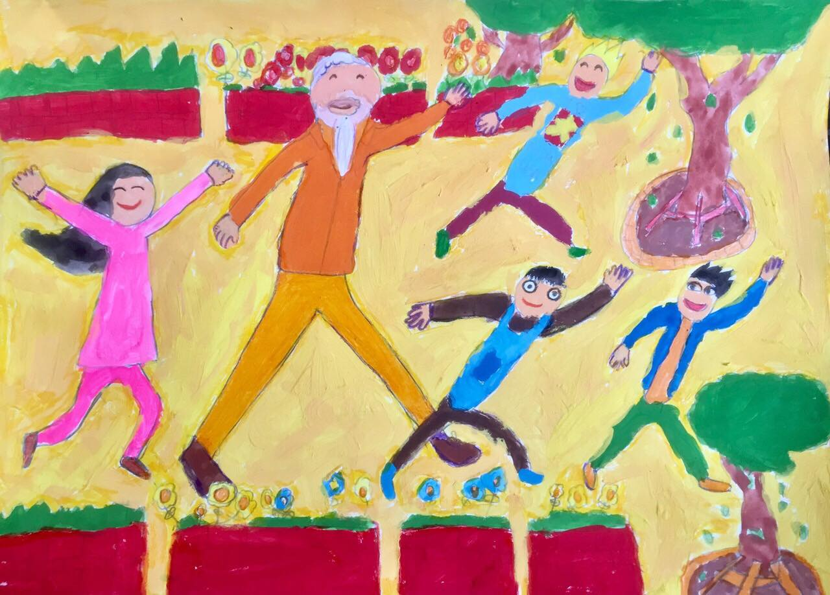
III. CÁC GIẢI PHÁP CỤ THỂ
Chúng cháu cùng Bác Hồ vui tập thể dục.
Hoàng Minh Đức, lớp 7A6

Slide 26
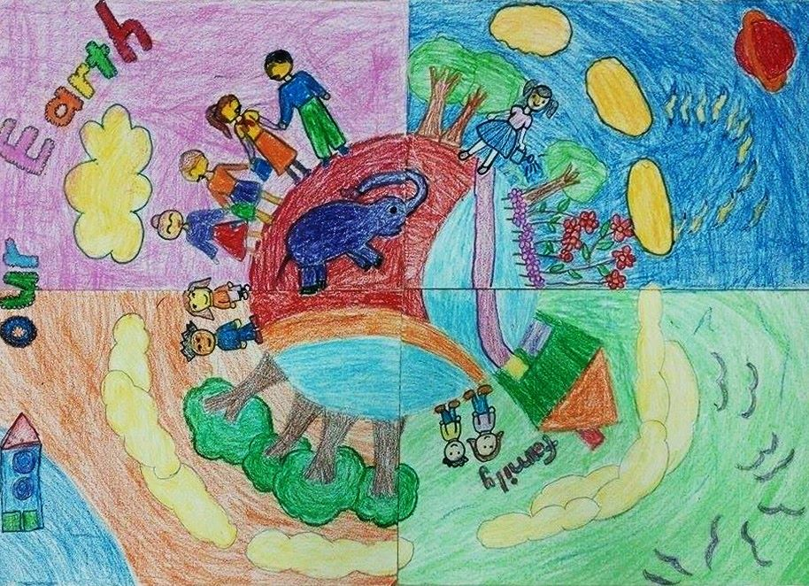
III. CÁC GIẢI PHÁP CỤ THỂ
Trái đất tươi xanh.
Nguyễn Diệu Linh, lớp 6A6

Slide 27
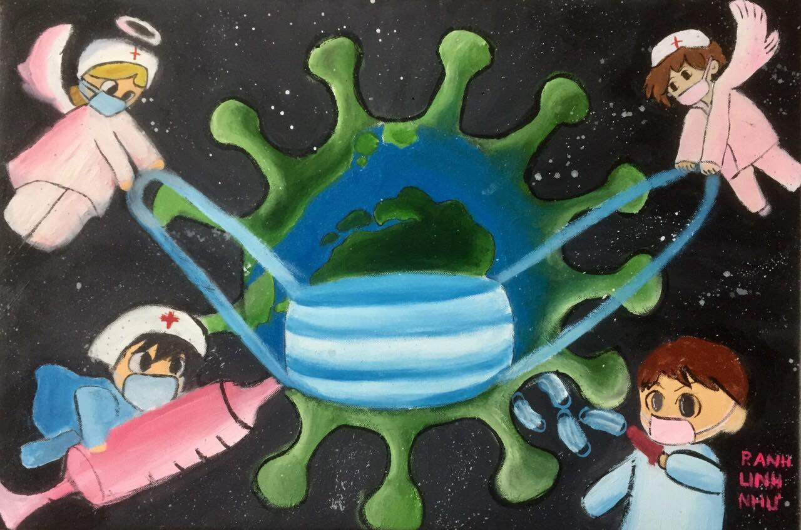
III. CÁC GIẢI PHÁP CỤ THỂ
Cả thế giới phòng chống Covid.
Phương Anh, Liên Như, Hà Linh lớp 8A8

Slide 28
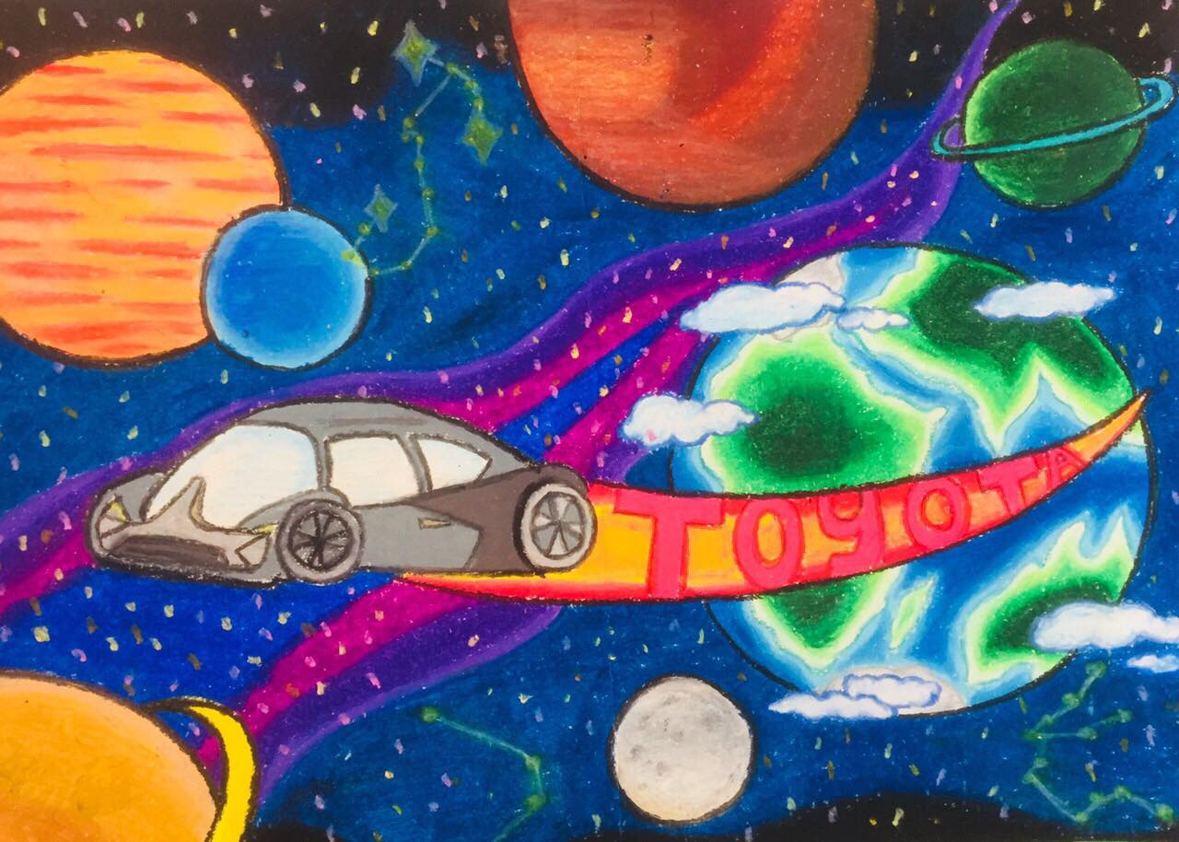
III. CÁC GIẢI PHÁP CỤ THỂ
Ô tô đưa em đi du lịch vòng quanh vũ trụ.
Gia Minh lớp 7A5

Slide 29
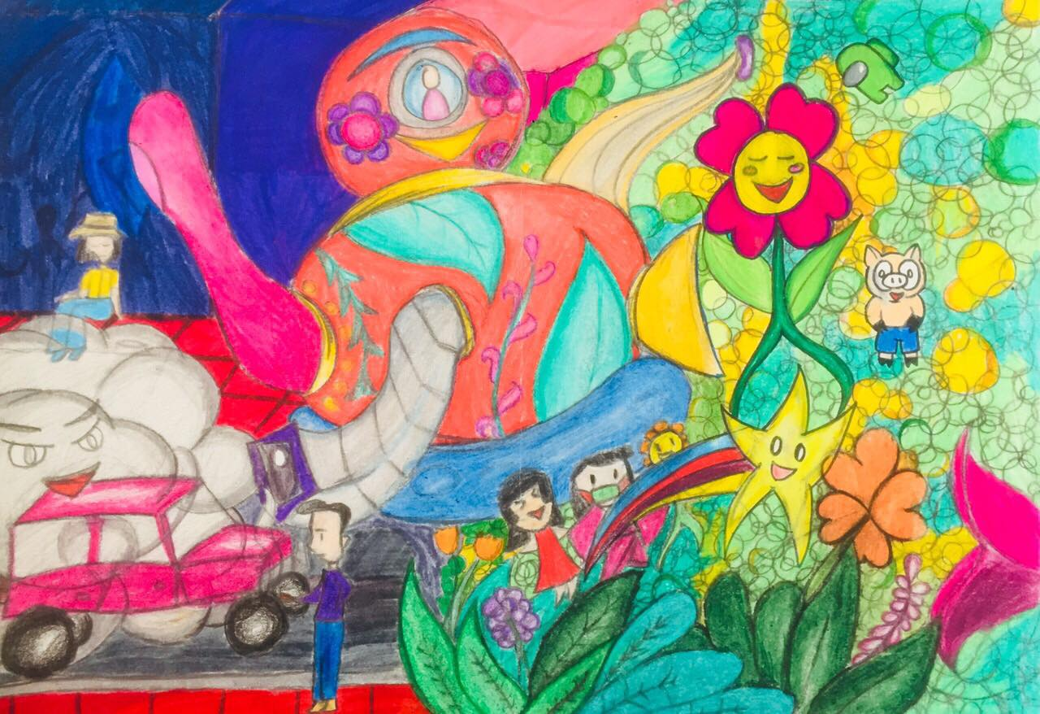
III. CÁC GIẢI PHÁP CỤ THỂ
Ô tô điều tiết khí hậu. Ngân Hà lớp 8A9

Slide 30
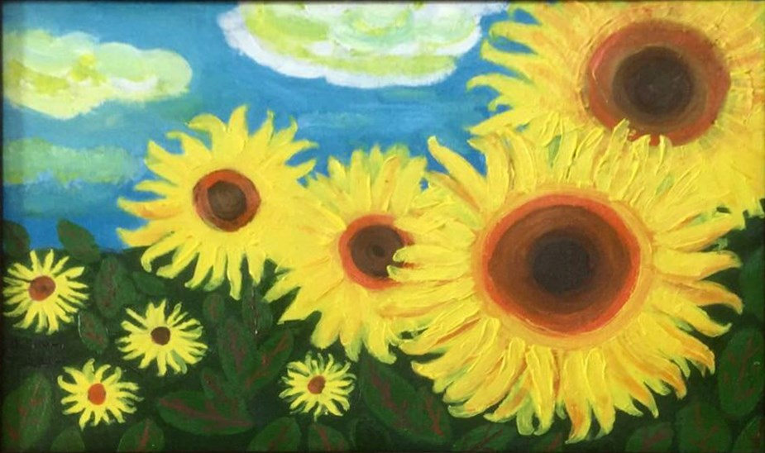
III. CÁC GIẢI PHÁP CỤ THỂ
Hoa hướng dương.
Diệu Linh và Thục Ánh lớp 6A6

Slide 31
IV. KẾT QUẢ
- Giải thưởng Hội đồng Anh năm học 2015- 2016.
- Tranh treo thường xuyên tại phòng thư viện trường.
-Tranh treo các lớp, dọc các cầu thang, hành lang trường.
- Giải Ba cuộc thi vẽ tranh Chiếc ô tô mơ ước năm 2021.
- Ba tác phẩm được treo tại khoa Nhi bệnh viện Bạch Mai năm 2021.

Slide 32
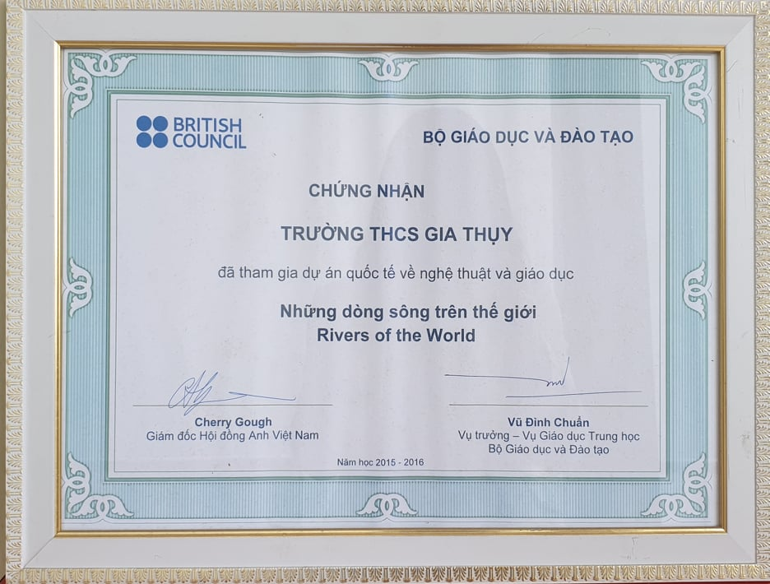
IV. KẾT QUẢ
Chứng nhận tham gia dự án quốc tế
về nghệ thuật và giáo dục do Hội đồng Anh cấp.

Slide 33
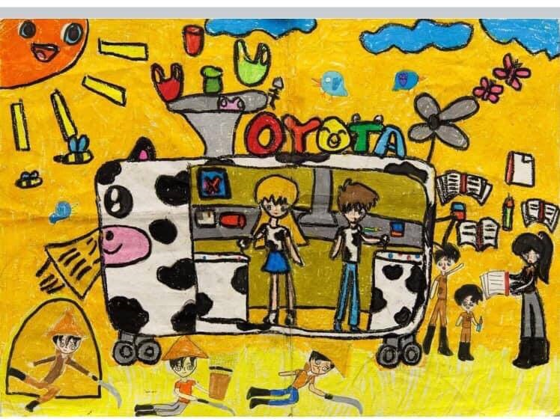
IV. KẾT QUẢ
Giải Ba toàn quốc cuộc thi Chiếc ô tô mơ ước:
Ô tô dạy kĩ năng sống cho học sinh
(Nguyễn Gia Huy -7A1)

Slide 34
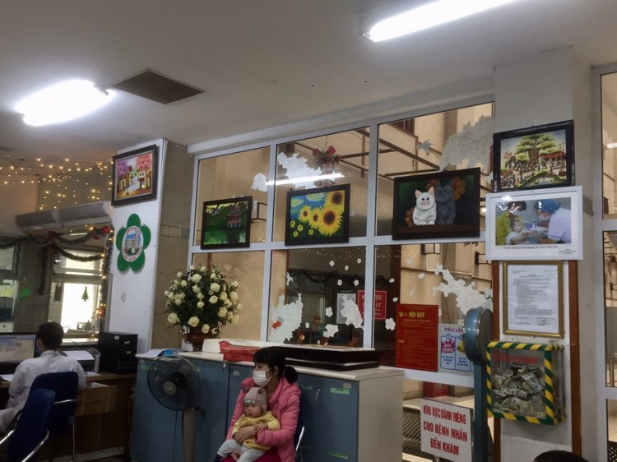
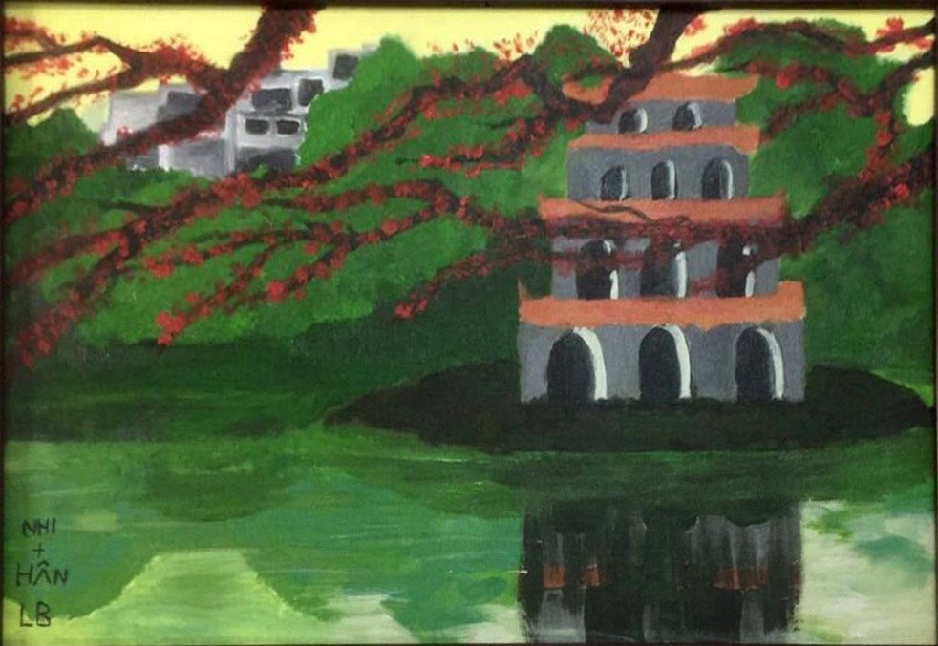
IV. KẾT QUẢ
Tranh vẽ của học sinh treo tại khoa Nhi
bệnh viện Bạch Mai
Phong cảnh hồ Hoàn Kiếm, Hà Nội.
Yến Nhi và Gia Hân lớp 7A3.

Slide 35
BIỂU ĐỒ KẾT QUẢ KHẢO SÁT SỰ YÊU THÍCH
MÔN MĨ THUẬT TẠI LỚP A1

Slide 36
BIỂU ĐỒ KẾT QUẢ KHẢO SÁT SỰ YÊU THÍCH
MÔN MĨ THUẬT TẠI LỚP A2

Slide 37

XIN CHÂN THÀNH CẢM ƠN!

